Slide 1

Симметрия в архитектуре
с. Александровского
2017.

Slide 2
«Симметрия – это идея, с помощью которой человек веками пытался объяснить порядок, красоту и совершенство». Г. Вейль.
Цель: познакомиться с основными видами симметрии и рассмотреть её применение в практической жизни.
Для человеческого разума симметрия обладает, по - видимому, совершенно особой притягательной силой
Фейнман Р

Slide 3
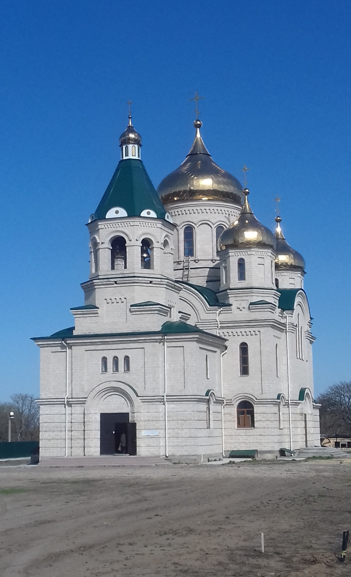
Задачи:
Описать виды симметрии.
Рассмотреть применение принципов симметрии в архитектуре с. Александровского
Исследовать подтверждение наличия симметрии в архитектуре с.Александровского

Slide 4
Симметрия - одно из величайших таинств в природе.
Она проявляется не только на уровне изображения и внешнего вида. Это явление и природное,и математическое, и художественное, и космическое.

Slide 5
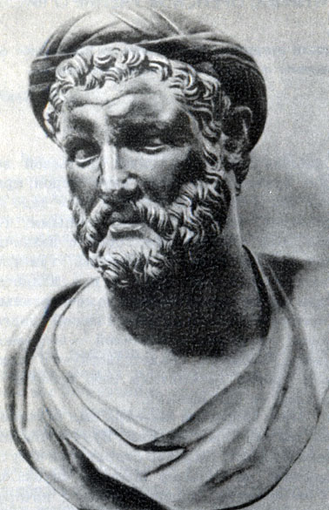
Открытие Пифагора.
По преданию, термин «симметрия» придумал скульптор Пифагор
Регийский, живший в
г.Регул. Отклонение
от симметрии
он определил
термином
«асимметрия».

Slide 6
Греческое слово симметрия буквально означает «соразмерность»
Определение :
Две точки А и А1 называются симметричными относительно прямой а, если эта прямая проходит через середину отрезка АА1 и перпендикулярна к нему.
A1
_{a}
_{O}
A
_{AO = OA}
_{a}
_{A A1}
_{Т}

Slide 7
Основные виды симметрии
центральная
осевая
переносная
зеркальная
поворот
параллельный перенос

Slide 8
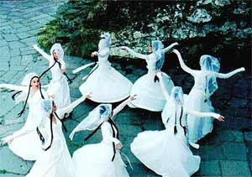


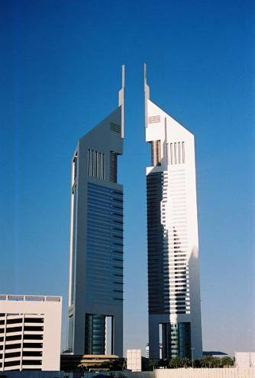
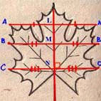

Виды симметрии:

Slide 9


Slide 10
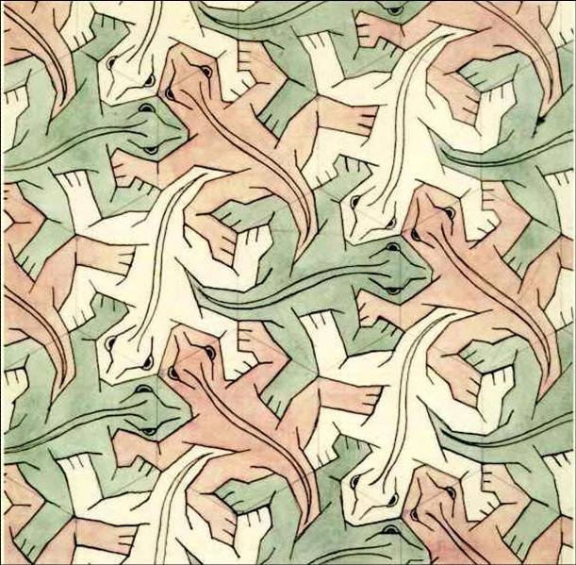

Slide 11
Открытие Пифагора.
По преданию, термин «симметрия» придумал скульптор Пифагор
Регийский, живший в
г.Регул. Отклонение
от симметрии
он определил
термином
«асимметрия».

Slide 12
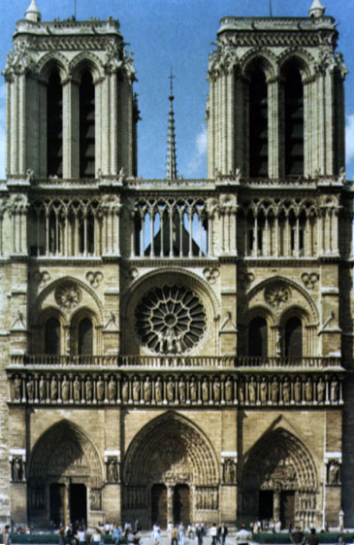
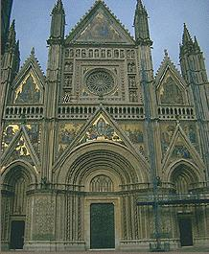
Симметрия
в
архитектуре

Slide 13
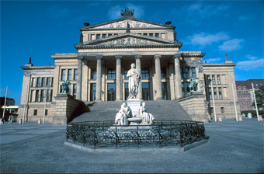
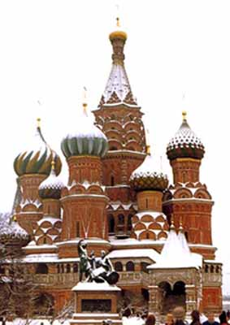

Slide 14
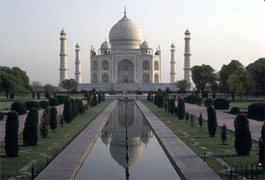

Slide 15
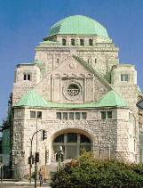

Slide 16
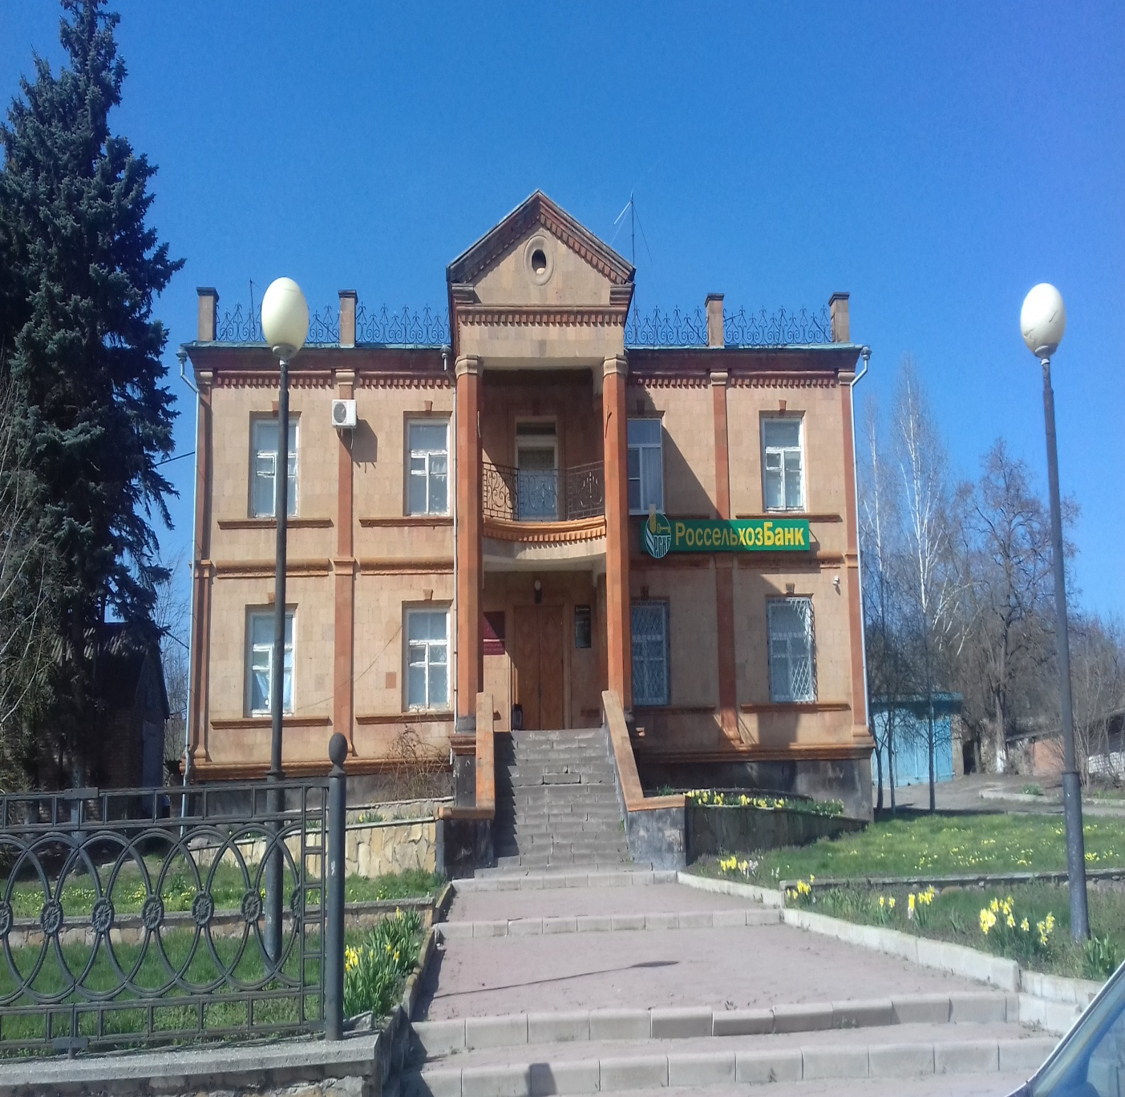
С. Александровское
Осевая симметрия:
Россельхозбанк. Здесь осью
симметрии является прямая,
проходящая через вход в банк.

Slide 17
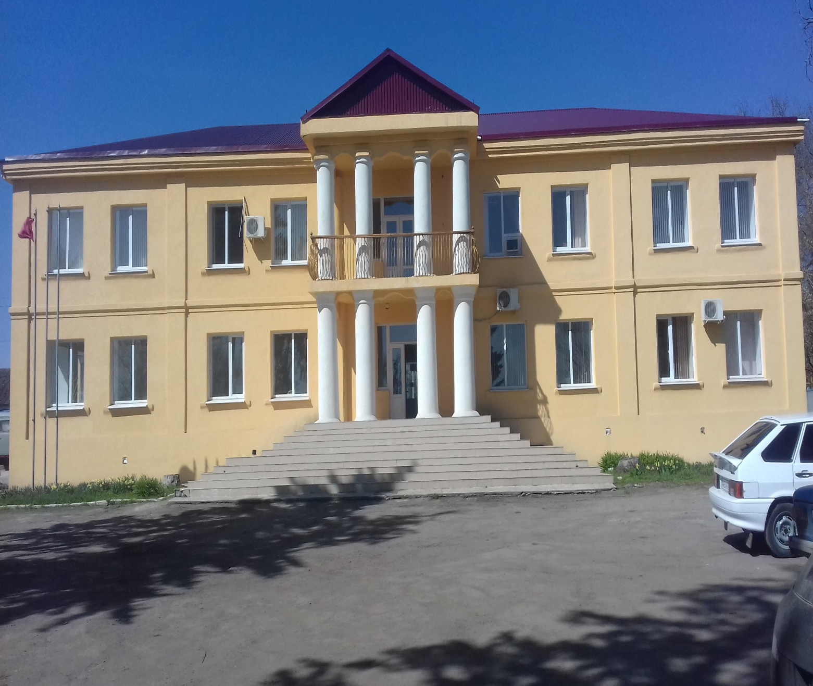
Здание правления колхоза им. Войтика. Здесь осью является прямая, проходящая через вход в здание.

Slide 18
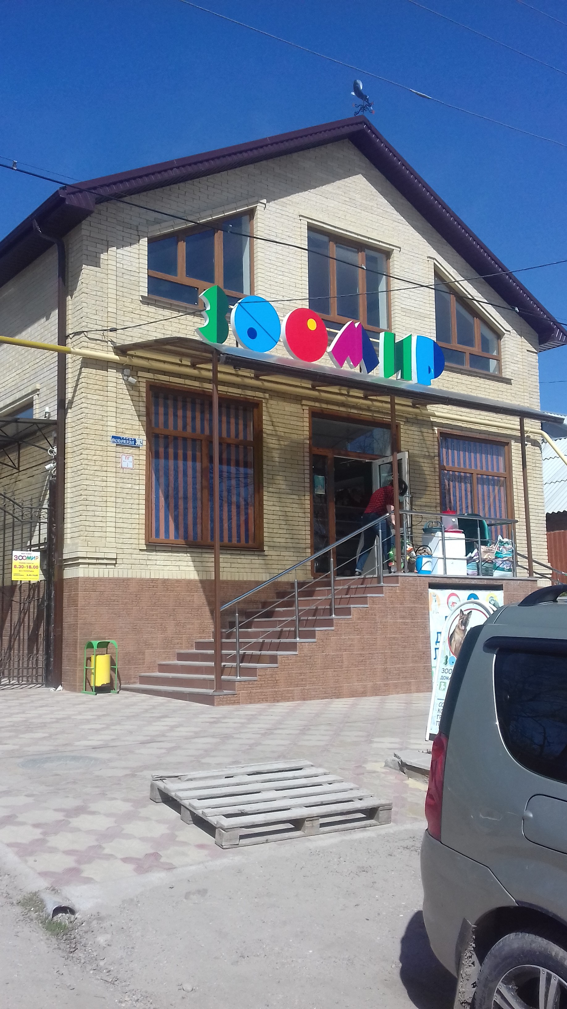
Магазин
«Зоомир»

Slide 19
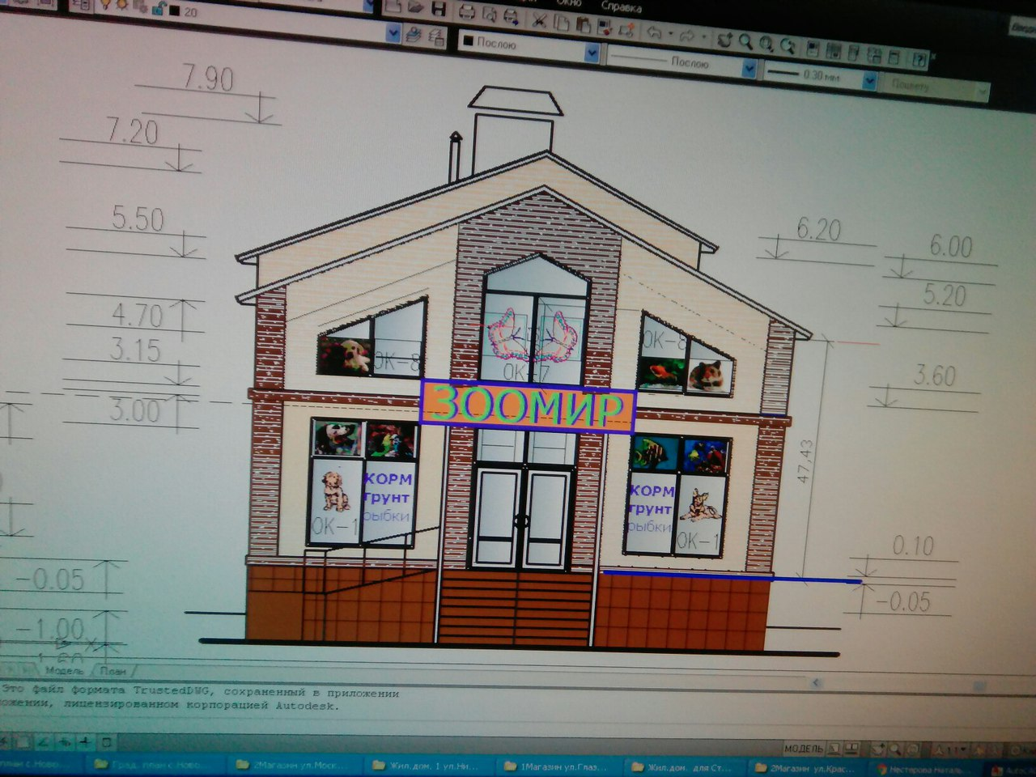

Slide 20
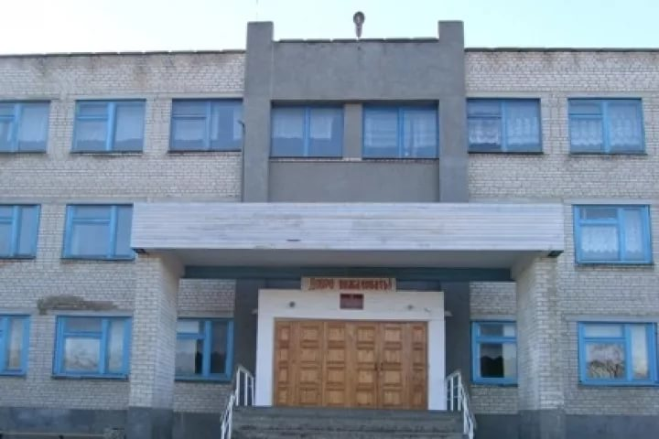
МОУ СОШ №16

Slide 21
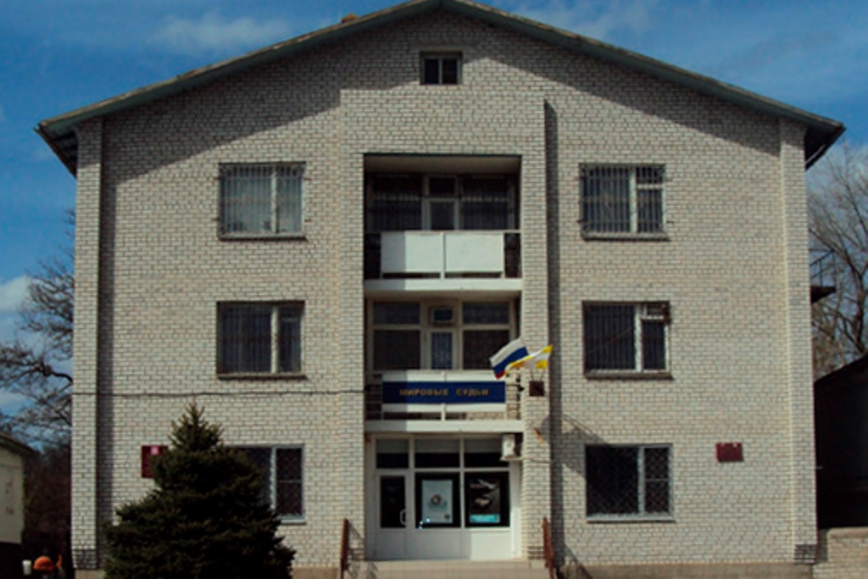
Здание
«Мировые
судьи».
Осевая симметрия,
где осью является прямая,
проходящая через вход в
здание.

Slide 22
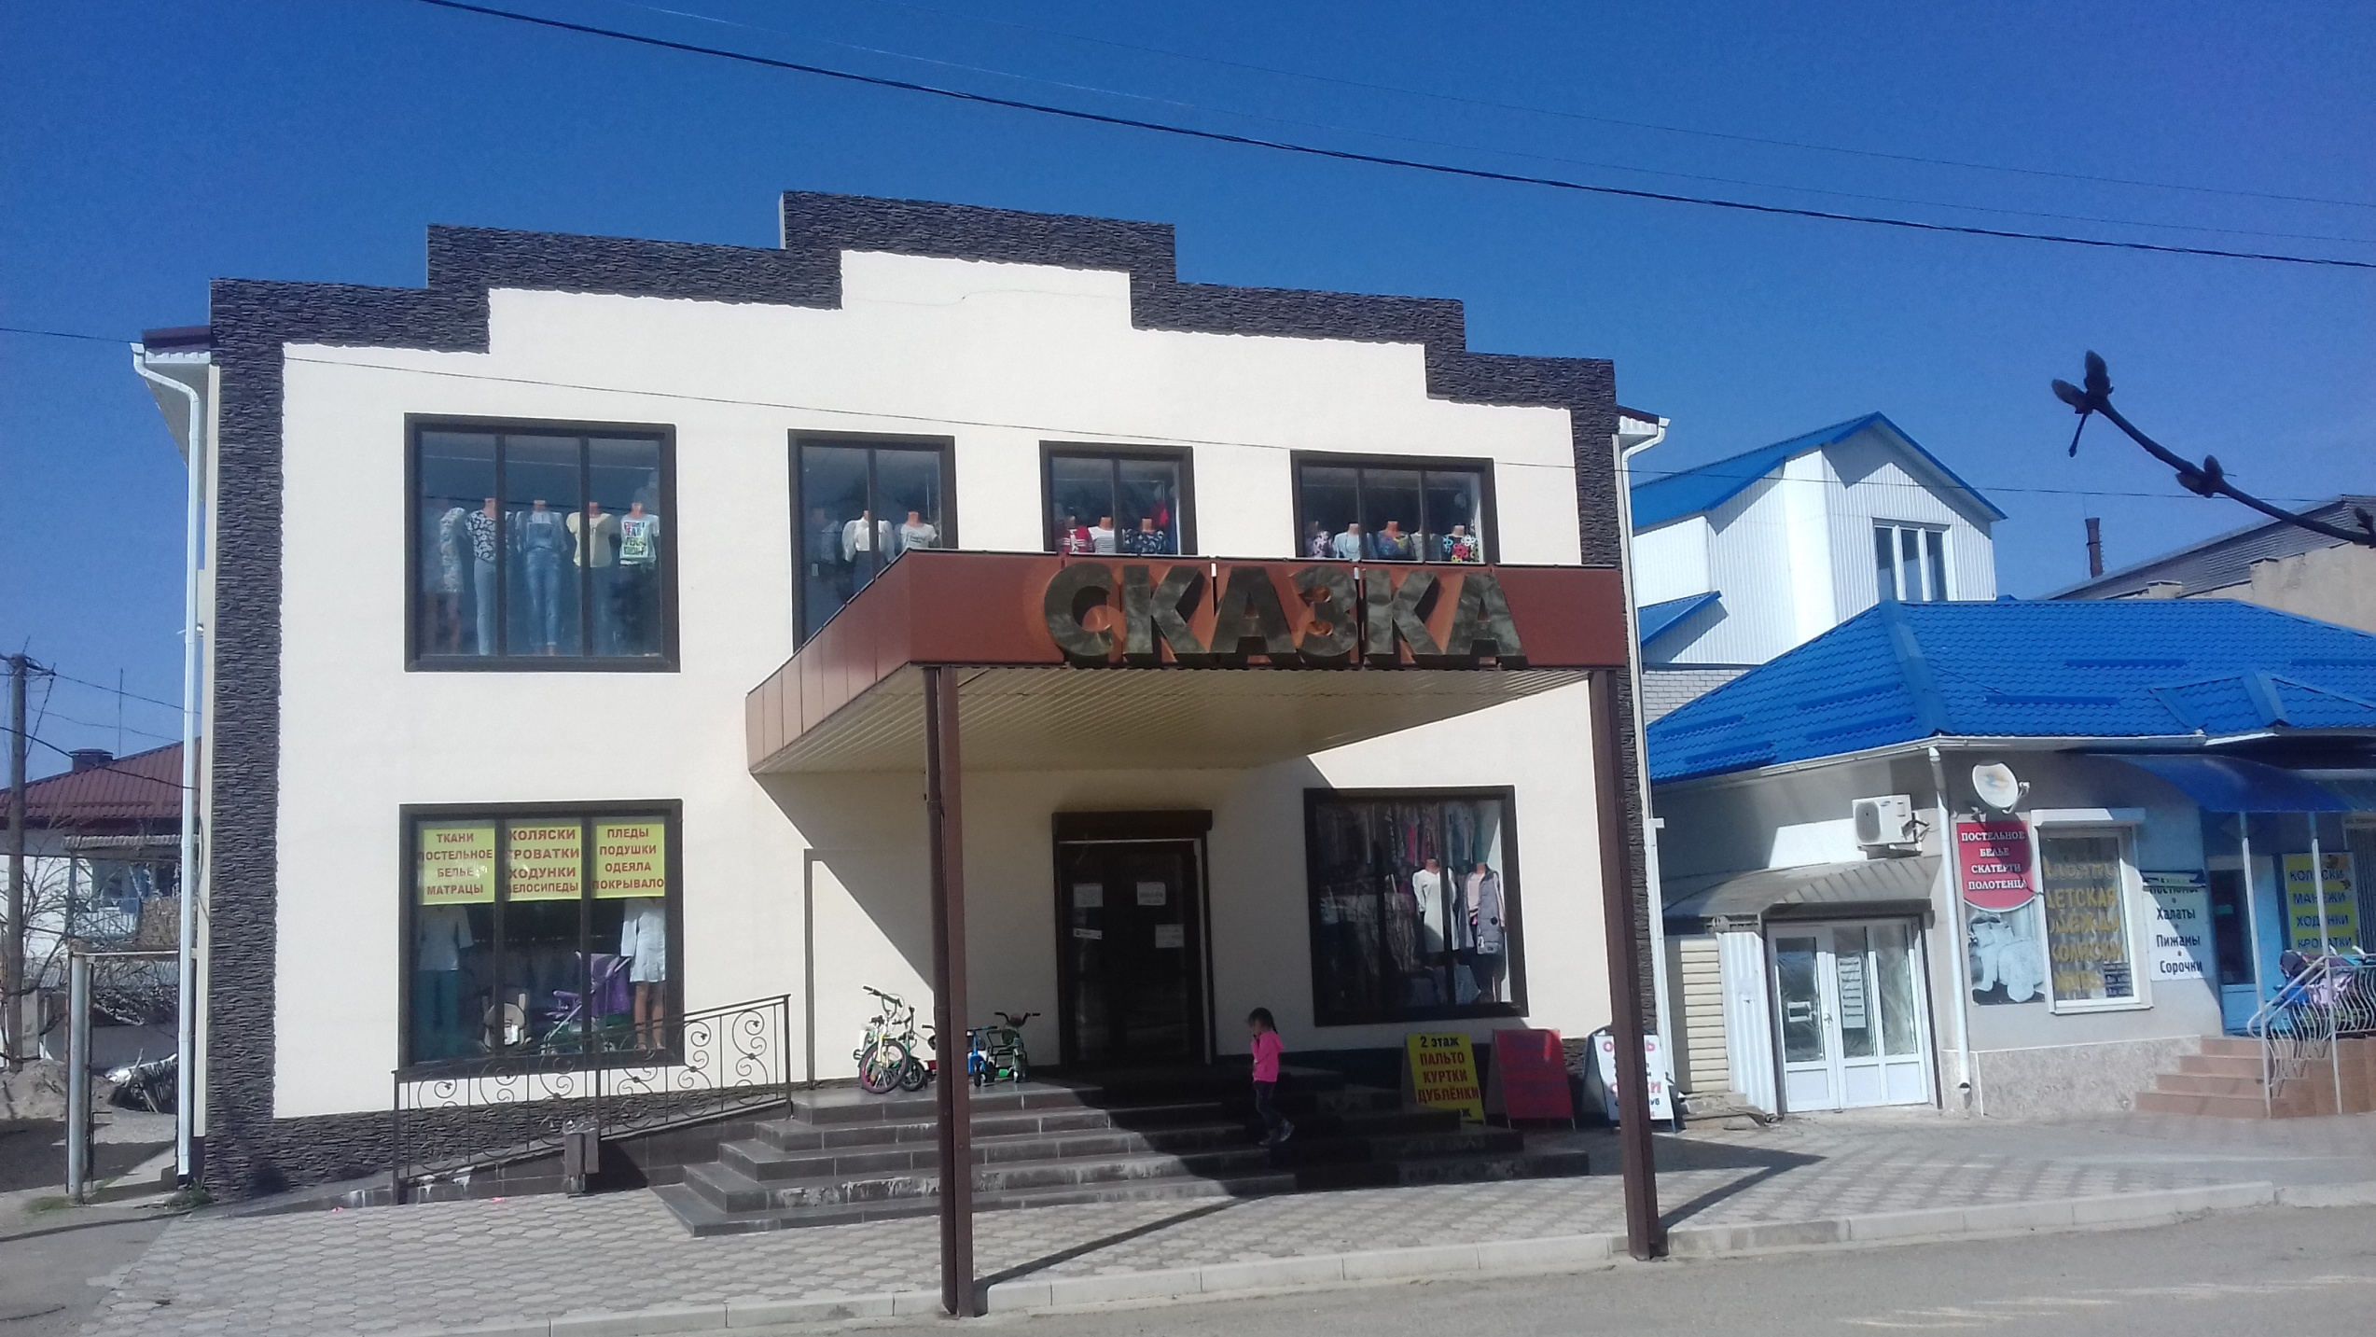
Ассиметрия
Магазин «Сказка»

Slide 23
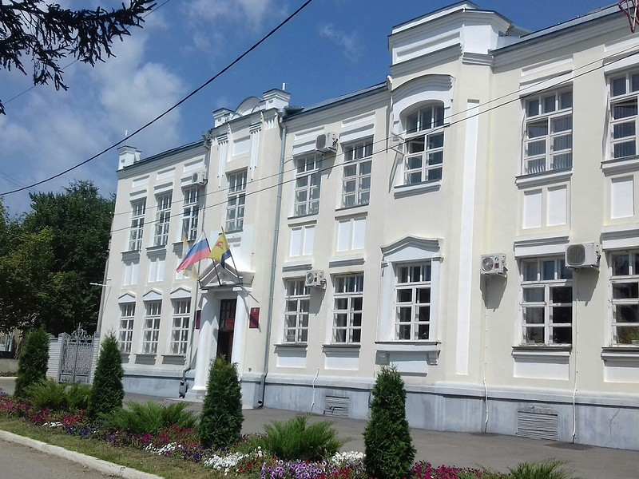
Симметрия и ассиметрия.

Slide 24


Slide 25

Храм Святого Благоверного князя
Александра Невского

Slide 26
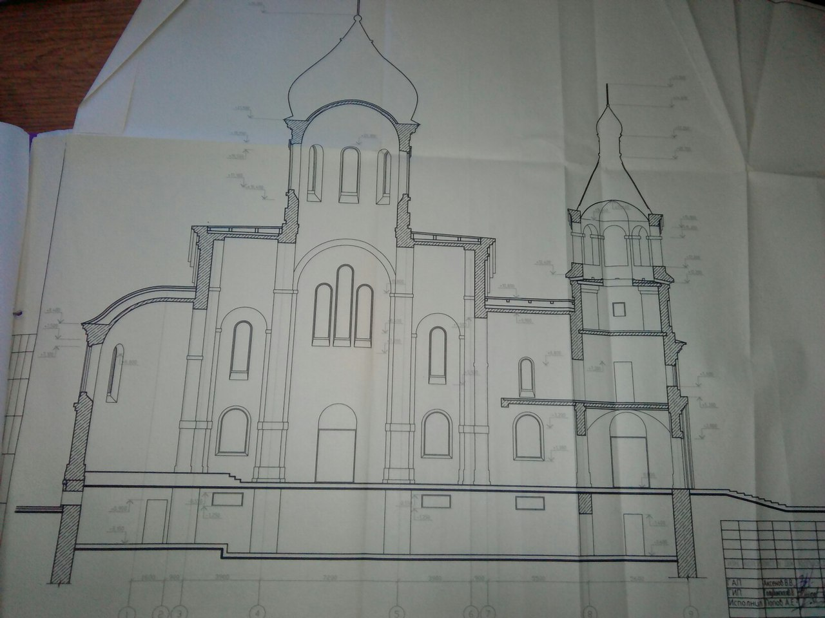

Slide 27
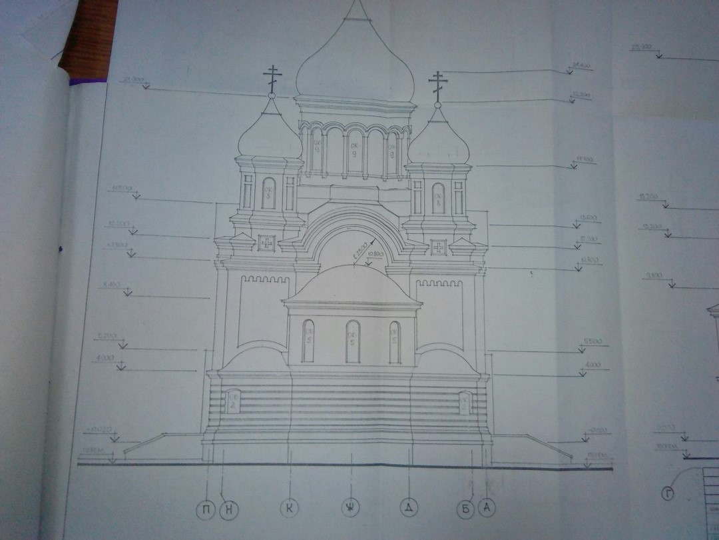

Slide 28
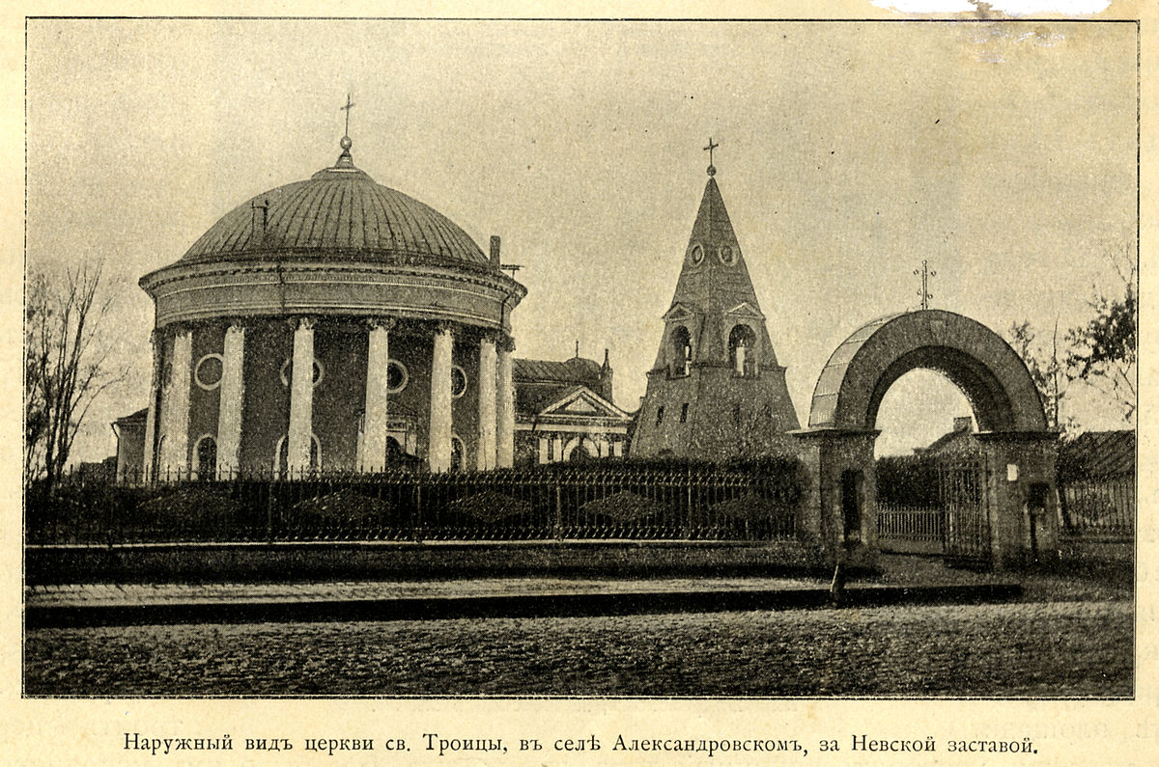

Slide 29
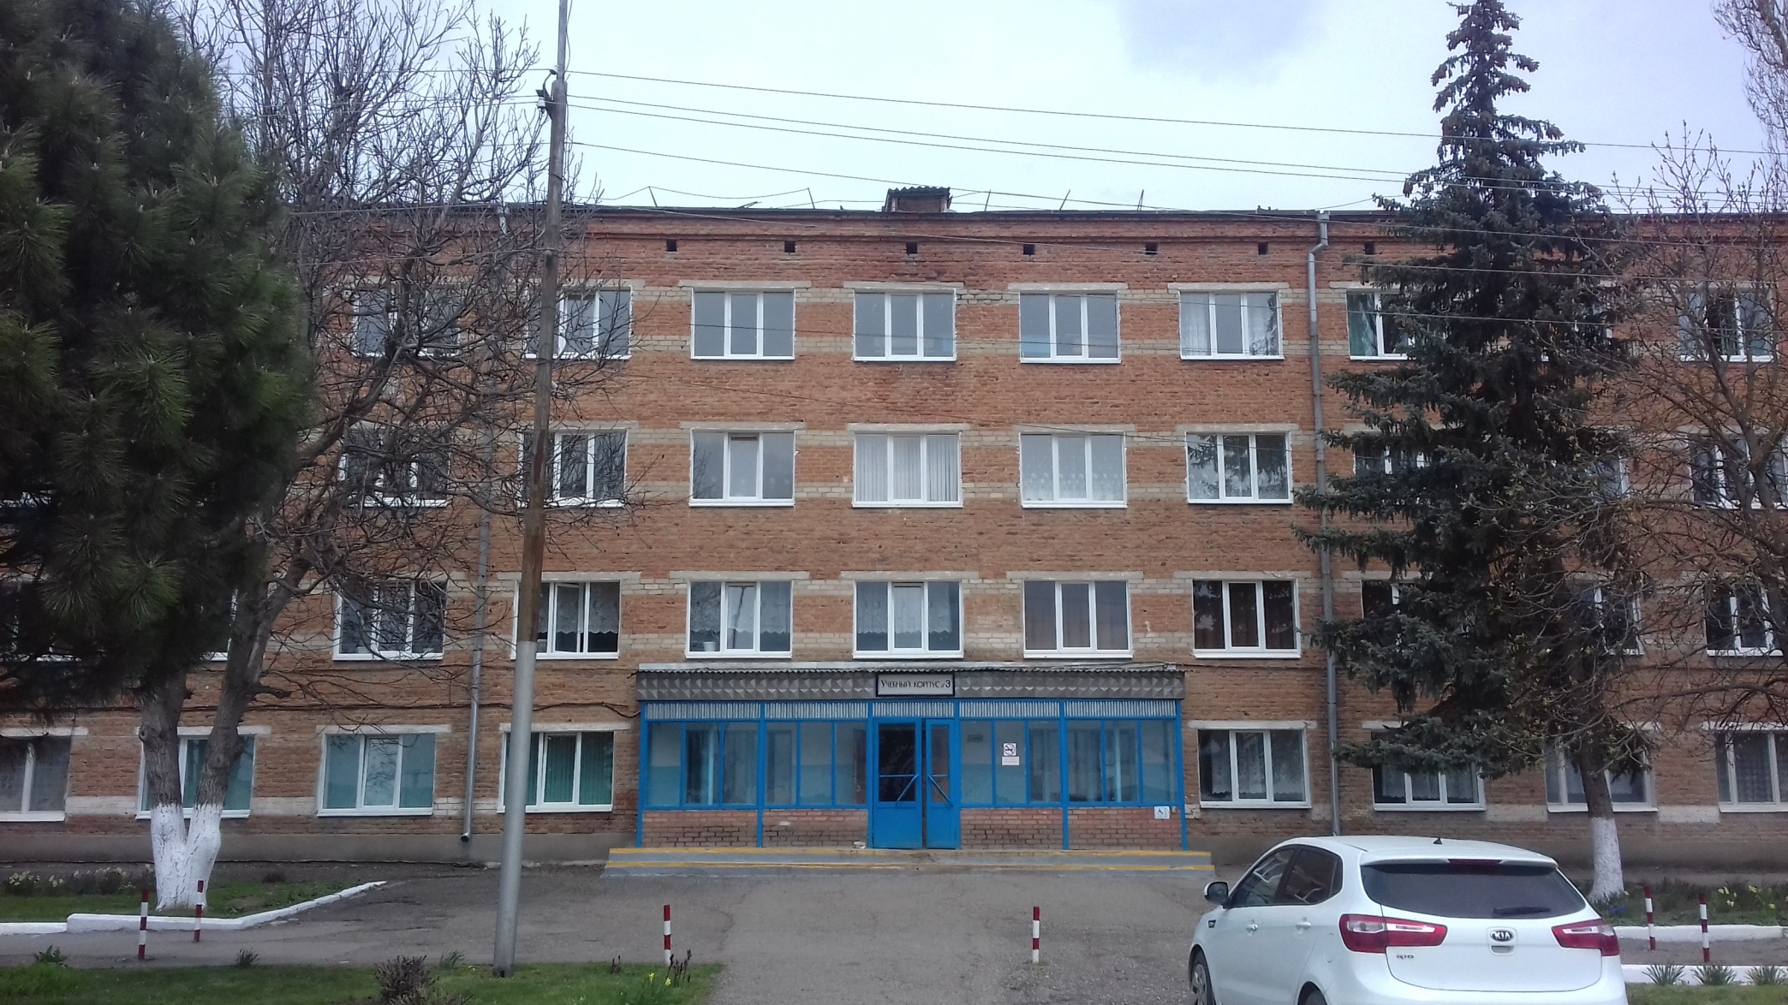
Именно здесь и осенило меня…………..

Slide 30
О, симметрия! Гимн тебе пою!
Тебя повсюду в мире узнаю.
Ты в Эйфелевой башне,
В малой мошке.
Ты в ѐлочке, что у лесной дорожки.
С тобою в дружбе и тюльпан, и роза,
И снежный рой-творение мороза!

Slide 31
Спасибо за внимание!

